Slide 1
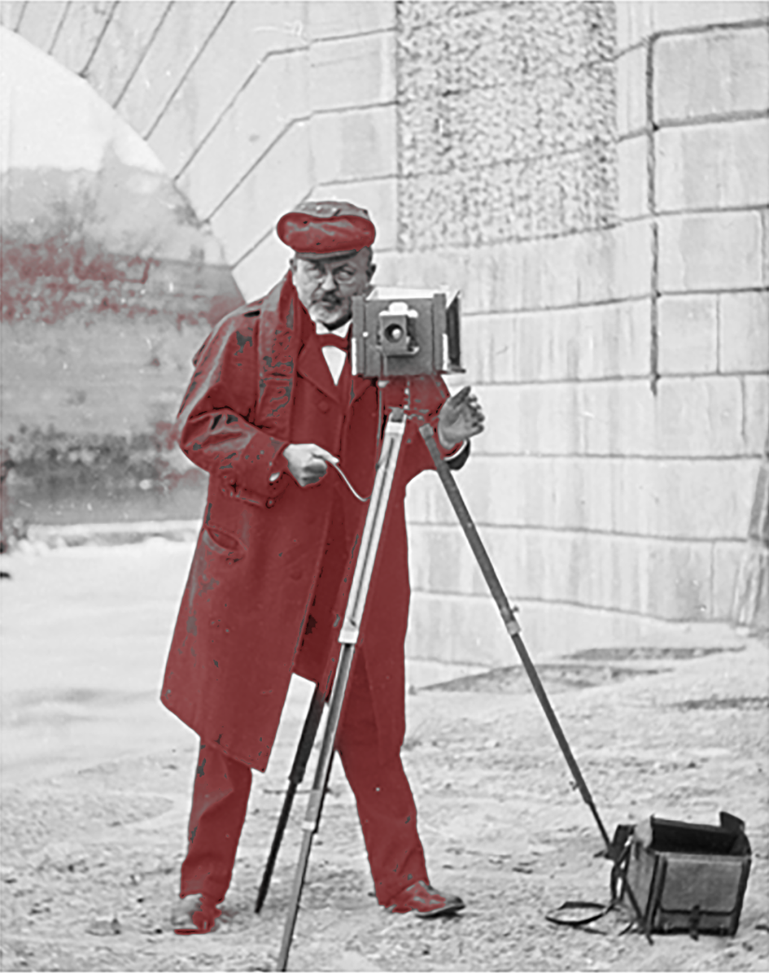
Photo Club Rebecq ASBL
Conseils sur la cotation
Jack Freuville 11 Mars 2016
Notes:
Photo Club Rebecq

Slide 2
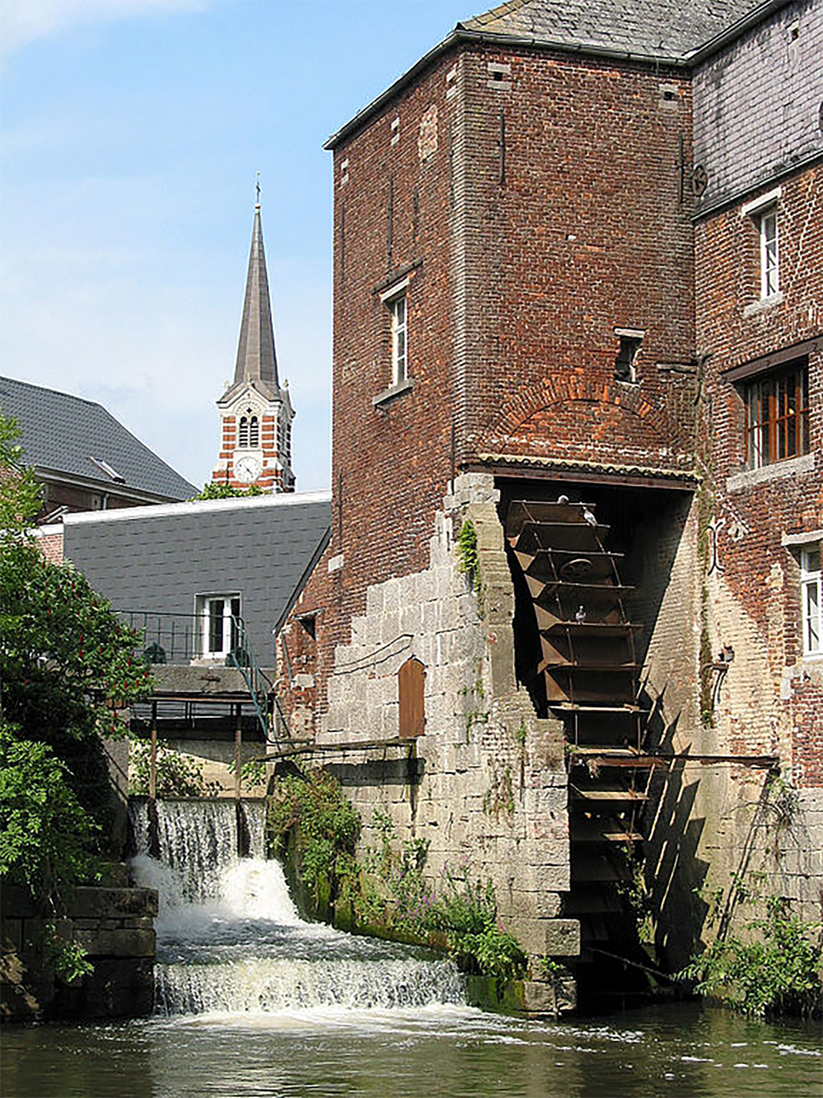
Photo Club Rebecq ASBL
Conseils sur les cotations
Les 3 cotes
Technique
Jack Freuville 11 Mars 2016
Notes:
Photo Club Rebecq

Slide 3
Photo Club Rebecq ASBL
Conseils sur les cotations
Les 3 cotes
Technique
Composition
Jack Freuville 11 Mars 2016
Notes:
Photo Club Rebecq

Slide 4
Photo Club Rebecq ASBL
Conseils sur les cotations
Les 3 cotes
Technique
Composition
Impact et originalité
Jack Freuville 11 Mars 2016
Notes:
Photo Club Rebecq

Slide 5
Photo Club Rebecq ASBL
Conseils sur les cotations
Les 3 cotes
Technique
Composition
Impact et originalité
Nous allons examiner ces points sur base d’une vue bien connue
Jack Freuville 11 Mars 2016
Notes:
Photo Club Rebecq

Slide 6

Photo Club Rebecq ASBL
Conseils sur les cotations
Les 3 cotes
La Technique
Comprend principalement les aspects:
La mise au point et la netteté
Jack Freuville 11 Mars 2016
Notes:
Photo Club Rebecq

Slide 7

Photo Club Rebecq ASBL
Conseils sur les cotations
Les 3 cotes
La Technique
Comprend principalement les aspects:
La mise au point et la netteté
Jack Freuville 11 Mars 2016
Notes:
Photo Club Rebecq

Slide 8

Photo Club Rebecq ASBL
Conseils sur les cotations
Les 3 cotes
La Technique
Comprend principalement les aspects:
La mise au point et la netteté
Jack Freuville 11 Mars 2016
Notes:
Photo Club Rebecq

Slide 9
Photo Club Rebecq ASBL
Conseils sur les cotations
Les 3 cotes
La Technique
Comprend principalement les aspects:
La mise au point et la netteté
Jack Freuville 11 Mars 2016
Notes:
Photo Club Rebecq

Slide 10
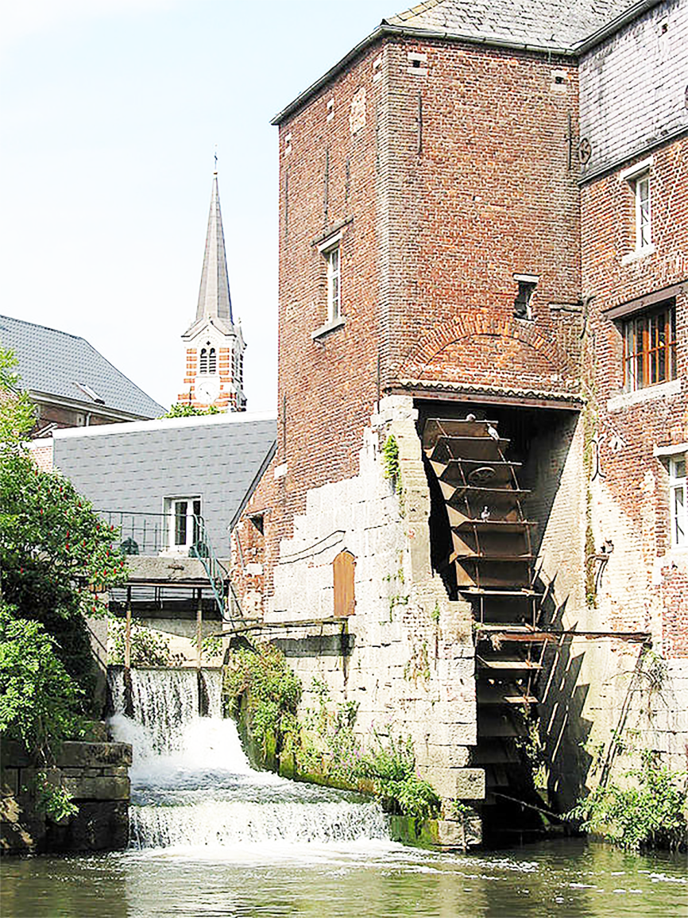
Photo Club Rebecq ASBL
Conseils sur les cotations
Les 3 cotes
La Technique
Comprend principalement les aspects:
L’exposition et l’éclairement
Jack Freuville 11 Mars 2016
Notes:
Photo Club Rebecq

Slide 11
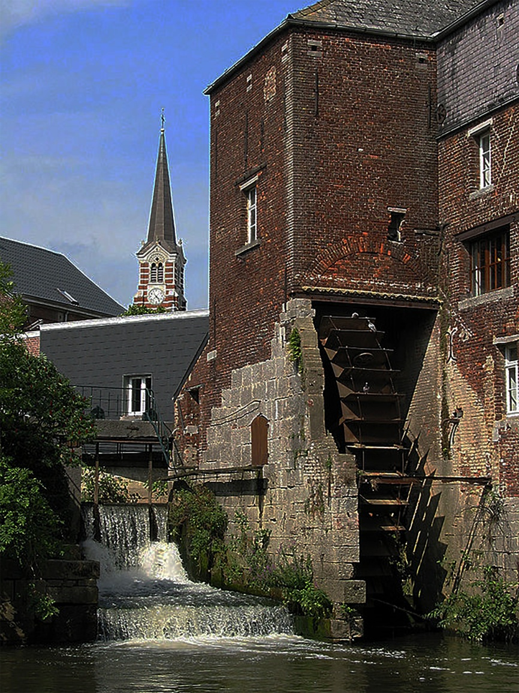
Photo Club Rebecq ASBL
Conseils sur les cotations
Les 3 cotes
La Technique
Comprend principalement les aspects:
L’exposition et l’éclairement
Jack Freuville 11 Mars 2016
Notes:
Photo Club Rebecq

Slide 12
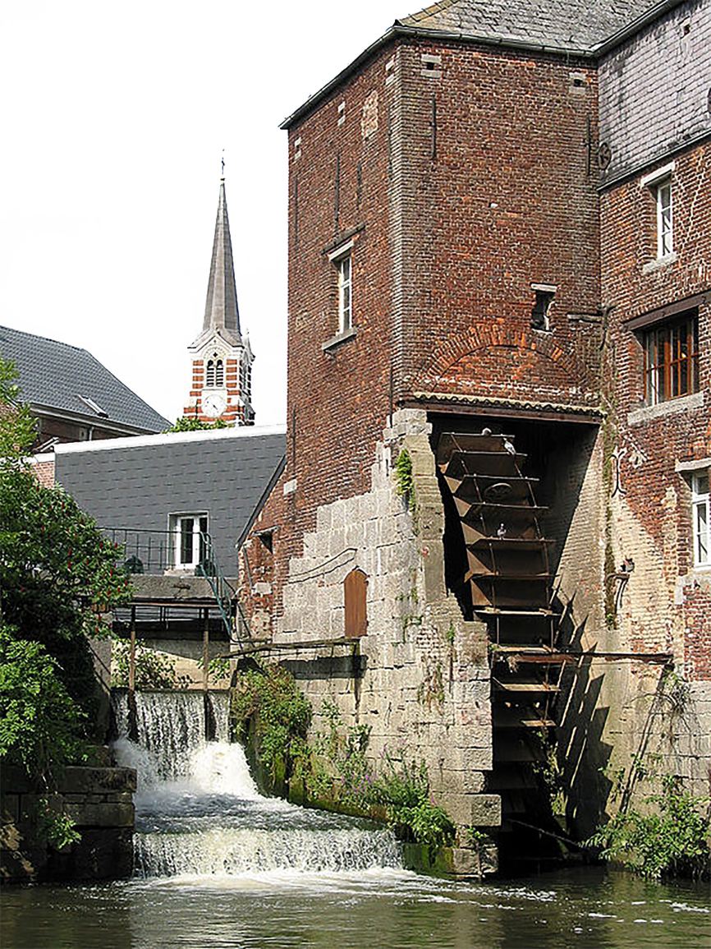
Photo Club Rebecq ASBL
Conseils sur les cotations
Les 3 cotes
La Technique
Comprend principalement les aspects:
L’exposition et l’éclairement
Jack Freuville 11 Mars 2016
Notes:
Photo Club Rebecq

Slide 13
Photo Club Rebecq ASBL
Conseils sur les cotations
Les 3 cotes
La Technique
Comprend principalement les aspects:
L’exposition et l’éclairement
Jack Freuville 11 Mars 2016
Notes:
Photo Club Rebecq

Slide 14
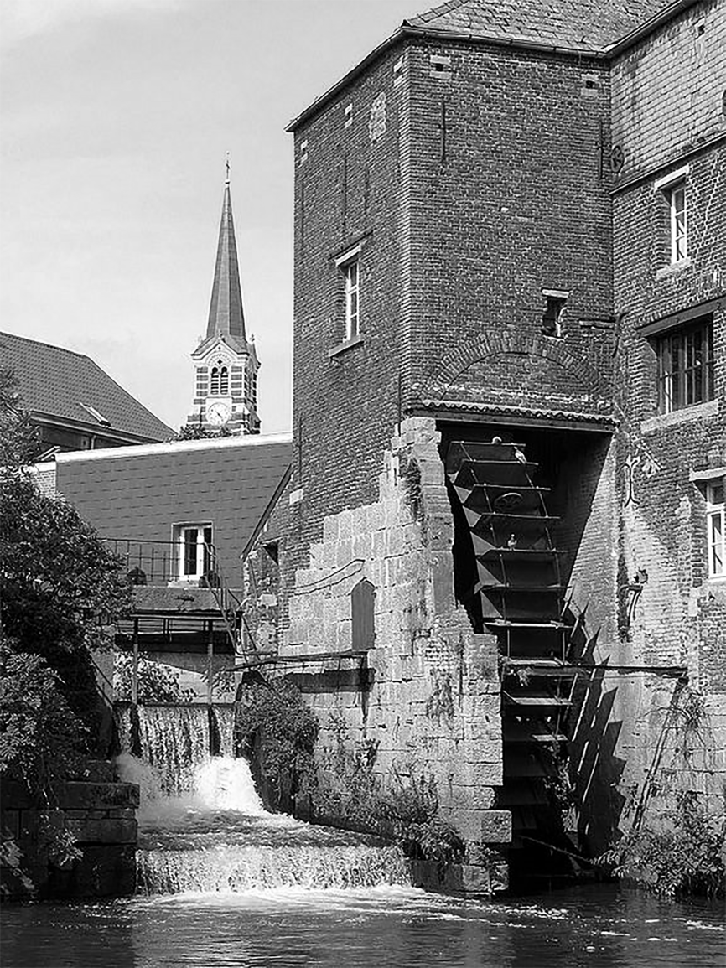
Photo Club Rebecq ASBL
Conseils sur les cotations
Les 3 cotes
La Technique
Auxquels s’ajoutent:
La couleur et la balance des blancs
Jack Freuville 11 Mars 2016
Notes:
Photo Club Rebecq

Slide 15
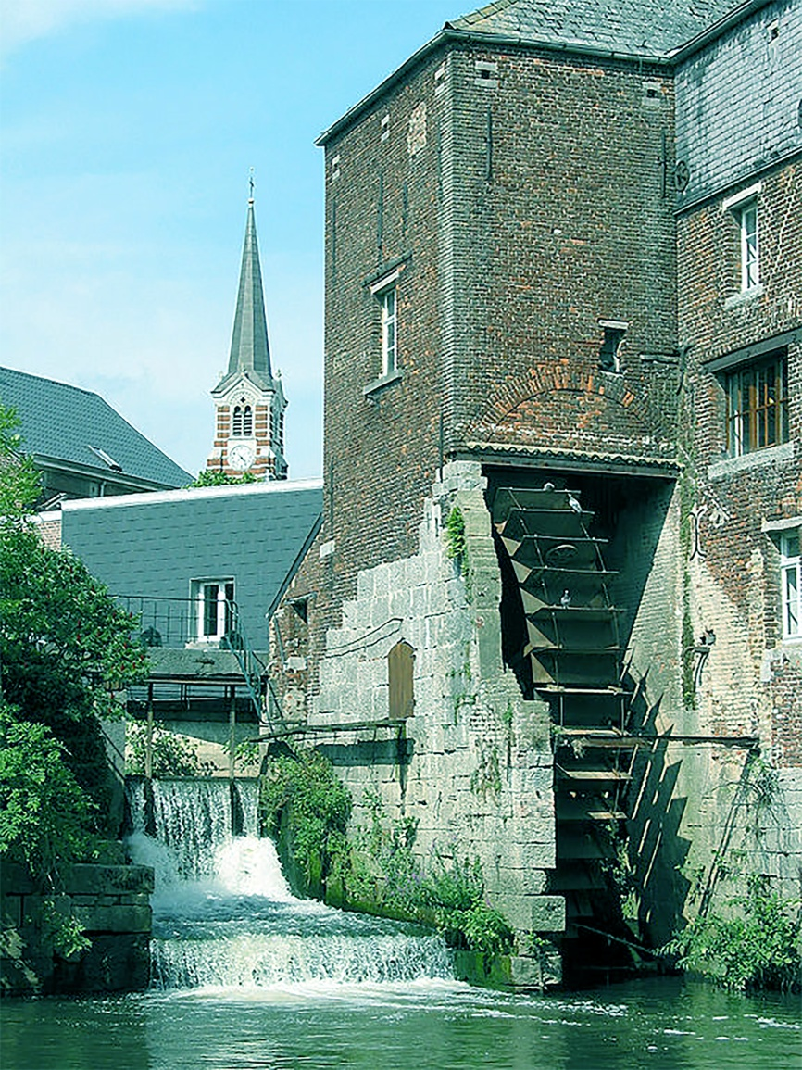
Photo Club Rebecq ASBL
Conseils sur les cotations
Les 3 cotes
La Technique
Auxquels s’ajoutent:
La couleur et la balance des blancs
Jack Freuville 11 Mars 2016
Notes:
Photo Club Rebecq

Slide 16
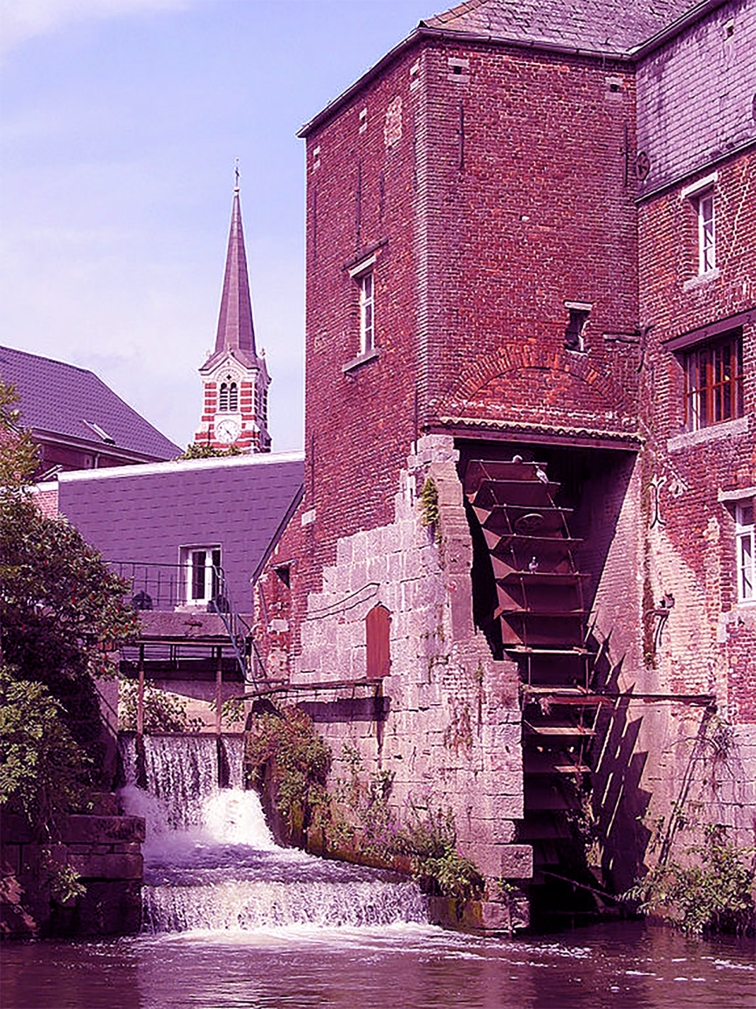
Photo Club Rebecq ASBL
Conseils sur les cotations
Les 3 cotes
La Technique
Auxquels s’ajoutent:
La couleur et la balance des blancs
Jack Freuville 11 Mars 2016
Notes:
Photo Club Rebecq

Slide 17
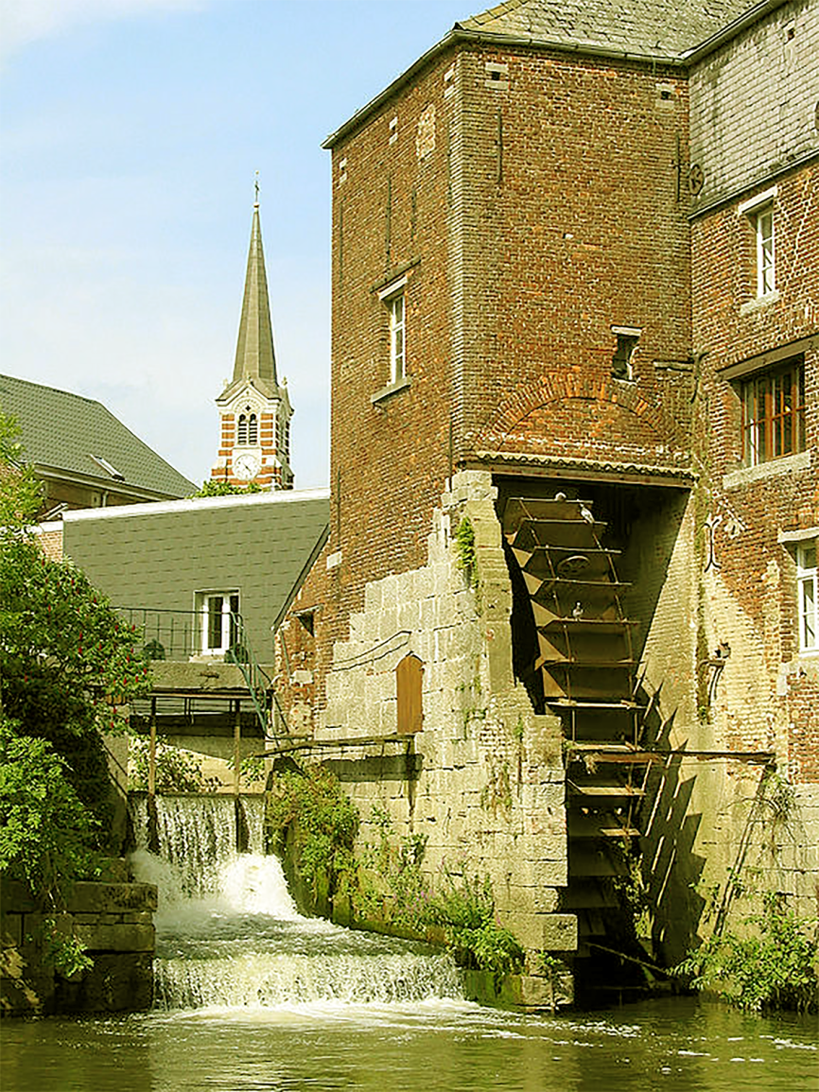
Photo Club Rebecq ASBL
Conseils sur les cotations
Les 3 cotes
La Technique
Auxquels s’ajoutent:
La couleur et la balance des blancs
Jack Freuville 11 Mars 2016
Notes:
Photo Club Rebecq

Slide 18
Photo Club Rebecq ASBL
Conseils sur les cotations
Les 3 cotes
La Technique
Auxquels s’ajoutent:
La couleur et la balance des blancs
Jack Freuville 11 Mars 2016
Notes:
Photo Club Rebecq

Slide 19
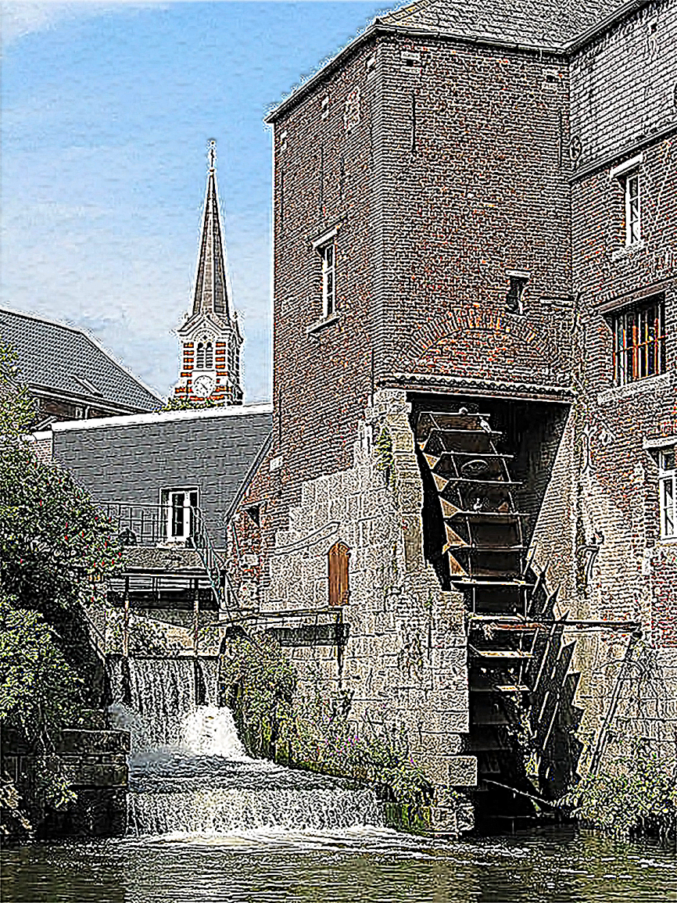
Photo Club Rebecq ASBL
Conseils sur les cotations
Les 3 cotes
La Technique
Auxquels s’ajoutent:
4. Le post traitement informatique
Jack Freuville 11 Mars 2016
Notes:
Photo Club Rebecq

Slide 20
Photo Club Rebecq ASBL
Conseils sur les cotations
Les 3 cotes
La Technique
Comprend principalement trois aspects:
La mise au point et la netteté
La composition
La couleur et la balance des blancs
Le post traitement informatique
Ceci ne doit pas vous empêcher de pondérer votre cotation en fonction de la difficulté technique tel qu’une luminosité difficile ou la complexité de la mise au point
Jack Freuville 11 Mars 2016
Notes:
Photo Club Rebecq

Slide 21
Photo Club Rebecq ASBL
Conseils sur les cotations
Les 3 cotes
La Technique
Vous cotez donc avec votre tête
Jack Freuville 11 Mars 2016
Notes:
Photo Club Rebecq

Slide 22
Photo Club Rebecq ASBL
Conseils sur les cotations
Les 3 cotes
La Composition
Comprend essentiellement:
Jack Freuville 11 Mars 2016
Notes:
Photo Club Rebecq

Slide 23

Photo Club Rebecq ASBL
Conseils sur les cotations
Les 3 cotes
La Composition
Comprend essentiellement:
Le cadrage
Jack Freuville 11 Mars 2016
Notes:
Photo Club Rebecq

Slide 24
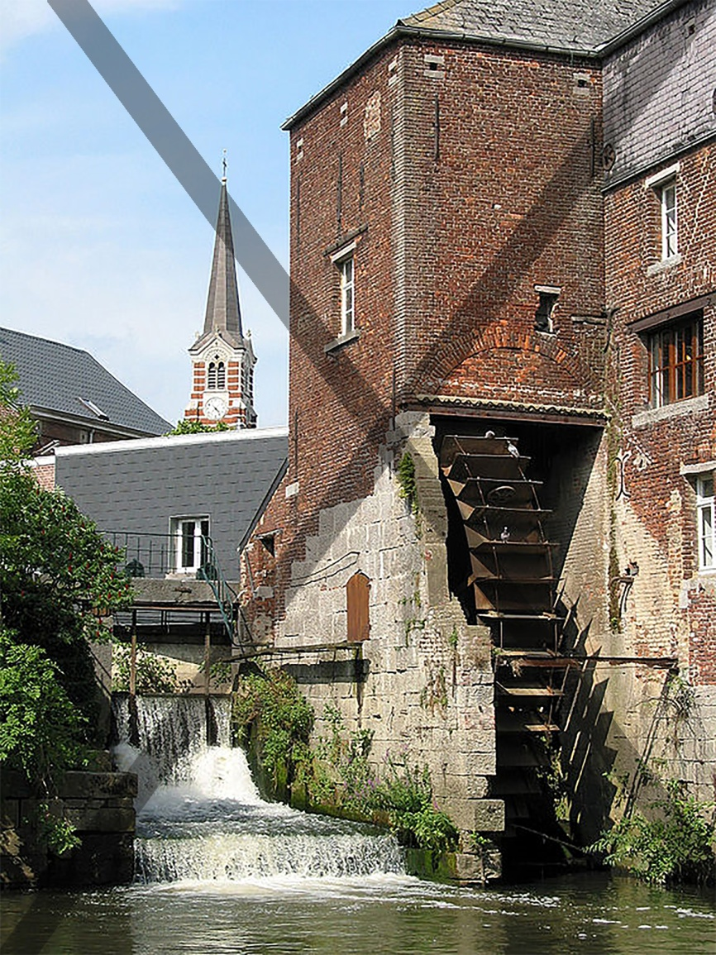
Photo Club Rebecq ASBL
Conseils sur les cotations
Les 3 cotes
La Composition
Comprend essentiellement:
Les lignes de force
Jack Freuville 11 Mars 2016
Notes:
Photo Club Rebecq

Slide 25
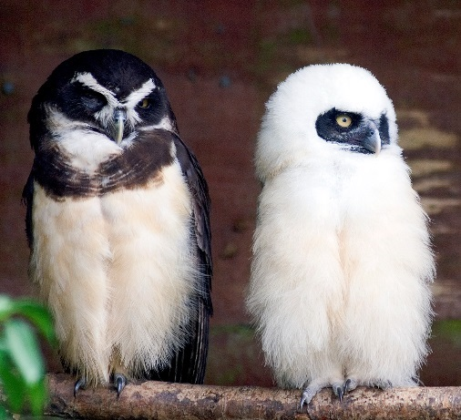
Photo Club Rebecq ASBL
Conseils sur les cotations
Les 3 cotes
La Composition
Comprend essentiellement:
Le cadrage
Les lignes de force
Ici vous cotez avec votre tête et votre cœur
Jack Freuville 11 Mars 2016
Notes:
Photo Club Rebecq

Slide 26
Photo Club Rebecq ASBL
Conseils sur les cotations
Les 3 cotes
Peut-on juger une photo?
Jack Freuville 11 Mars 2016
Notes:
Photo Club Rebecq

Slide 27
Photo Club Rebecq ASBL
Conseils sur les cotations
Les 3 cotes
Peut-on juger une photo?
Technique & Composition sont des outils.
Jack Freuville 11 Mars 2016
Notes:
Photo Club Rebecq

Slide 28
Photo Club Rebecq ASBL
Conseils sur les cotations
Les 3 cotes
Peut-on juger une photo?
Technique & Composition sont des outils.
Il faut voir si le photographe ne maitrisait pas ses outils
Jack Freuville 11 Mars 2016
Notes:
Photo Club Rebecq

Slide 29
Photo Club Rebecq ASBL
Conseils sur les cotations
Les 3 cotes
Peut-on juger une photo?
Technique & Composition sont des outils.
Il faut voir si le photographe ne maitrisait pas ses outils; ou, s’il avait L’INTENTION de transgresser les règles
Jack Freuville 11 Mars 2016
Notes:
Photo Club Rebecq

Slide 30
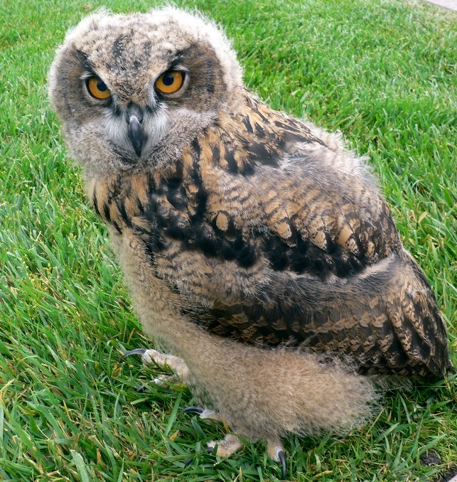
Photo Club Rebecq ASBL
Conseils sur les cotations
Les 3 cotes
L’Impact et originalité
Laisse libre cours à votre appréciation et à vos sentiments
Ici vous cotez avec votre cœur
Jack Freuville 11 Mars 2016
Notes:
Photo Club Rebecq

Slide 31
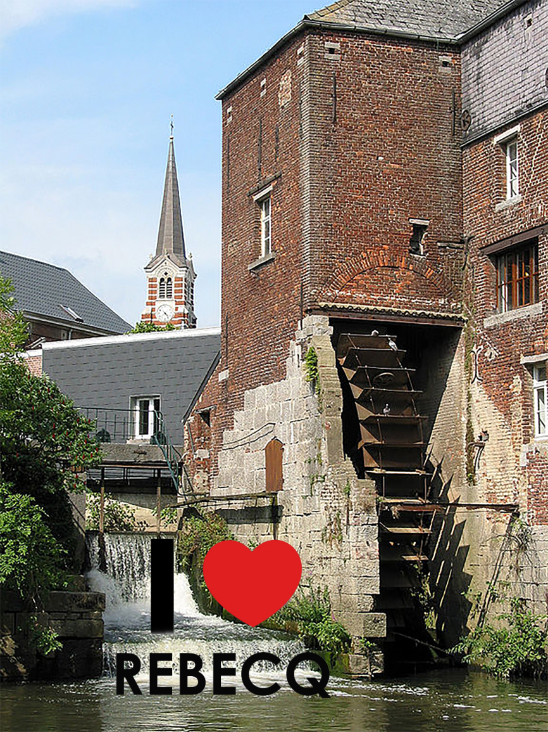
Photo Club Rebecq ASBL
Conseils sur les cotations
Les 3 cotes
Peut-on juger une photo?
La photo doit susciter une émotion.
Jack Freuville 11 Mars 2016
Notes:
Photo Club Rebecq

Slide 32
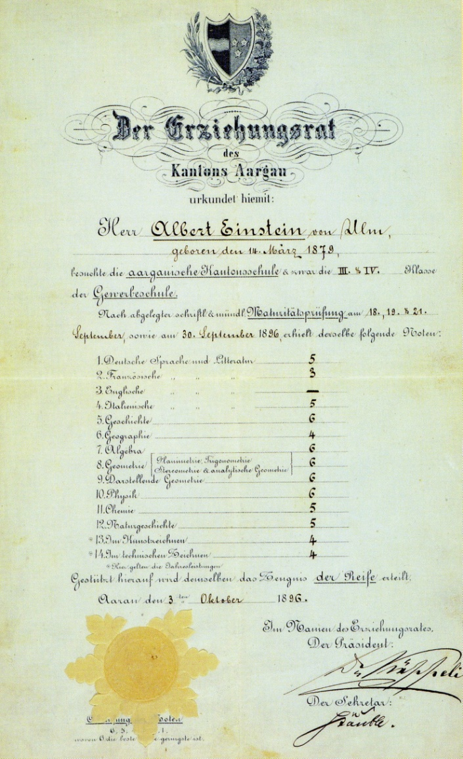
Photo Club Rebecq ASBL
Les systèmes de cotation
L’évaluation
La cotation consiste a estimer la valeur de quelque chose, de lui affecter une note
Jack Freuville 11 Mars 2016
Notes:
Photo Club Rebecq

Slide 33
Photo Club Rebecq ASBL
Les systèmes de cotation
L’évaluation
La cotation consiste a estimer la valeur de quelque chose, de lui affecter une note
Une cotation comprend:
Le type de cotation
Les critères de cotation
Le référentiel ou cote à obtenir
Jack Freuville 11 Mars 2016
Notes:
Photo Club Rebecq

Slide 34

Photo Club Rebecq ASBL
Les systèmes de cotation
L’évaluation
Le type de cotation
  Additionnel
Jack Freuville 11 Mars 2016
Notes:
Photo Club Rebecq

Slide 35
Photo Club Rebecq ASBL
Les systèmes de cotation
L’évaluation
Le type de cotation
  Additionnel
Chaque point acquis augmente la moyenne
Par exemple
L’examen du permis de conduire
Il y a une cote minimum à atteindre
Chaque point supplémentaire serait une perte de temps et d’énergie!
Jack Freuville 11 Mars 2016
Notes:
Photo Club Rebecq

Slide 36
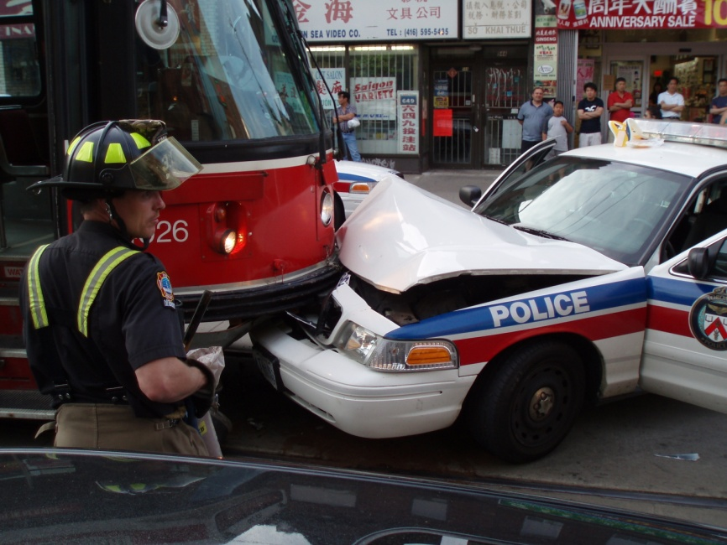
Photo Club Rebecq ASBL
Les systèmes de cotation
L’évaluation
:
Le type de cotation
  Additionnel
  Soustractif
Jack Freuville 11 Mars 2016
Notes:
Photo Club Rebecq

Slide 37
Photo Club Rebecq ASBL
Les systèmes de cotation
L’évaluation
:
Le type de cotation
  Additionnel
  Soustractif
Chaque erreur notée est soustraite de la moyenne
Par exemple:
Une dictée de Français
Le permis à points
Jack Freuville 11 Mars 2016
Notes:
Photo Club Rebecq

Slide 38
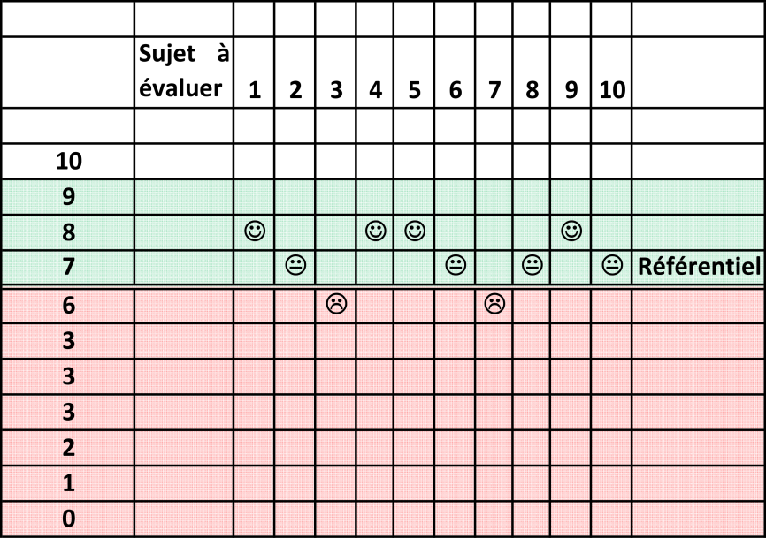
Photo Club Rebecq ASBL
Les systèmes de cotation
L’évaluation
Le type de cotation
  Additionnel
  Soustractif
  Relatif
Jack Freuville 11 Mars 2016
Notes:
Photo Club Rebecq

Slide 39
Photo Club Rebecq ASBL
Les systèmes de cotation
L’évaluation
Le type de cotation
  Additionnel
  Soustractif
  Relatif
Les cotes n’ont pas de valeurs propres mais servent de comparaison avec les autres éléments
Jack Freuville 11 Mars 2016
Notes:
Photo Club Rebecq

Slide 40
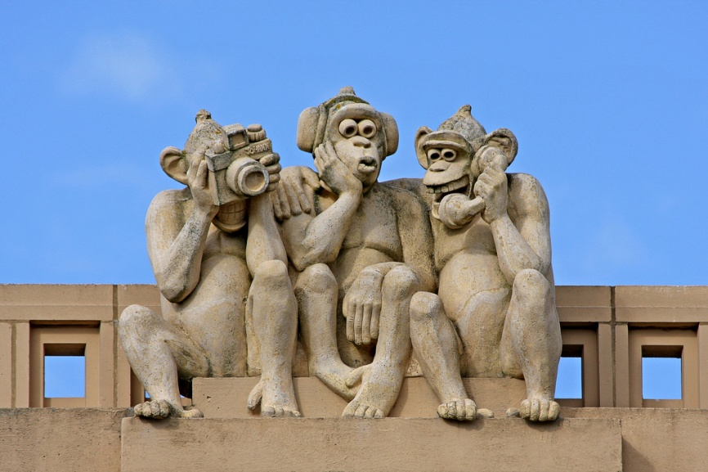
Photo Club Rebecq ASBL
Les systèmes de cotation
L’évaluation
Le type de cotation
Les critères de cotation
Jack Freuville 11 Mars 2016
Notes:
Photo Club Rebecq

Slide 41
Photo Club Rebecq ASBL
Les systèmes de cotation
L’évaluation
Le type de cotation
Les critères de cotation
L’évaluation peut tenir compte d’une multitude de critères.
Ces critères doivent êtres établis au préalable
Jack Freuville 11 Mars 2016
Notes:
Photo Club Rebecq

Slide 42
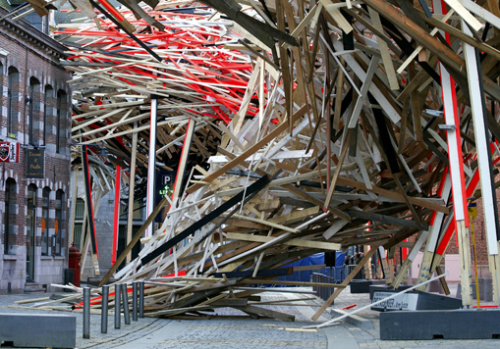
Photo Club Rebecq ASBL
Les systèmes de cotation
L’évaluation
Le type de cotation
Les critères de cotation
Le référentiel ou cote à obtenir
Jack Freuville 11 Mars 2016
Notes:
Photo Club Rebecq

Slide 43
Photo Club Rebecq ASBL
Les systèmes de cotation
L’évaluation
Le type de cotation
Les critères de cotation
Le référentiel ou cote à obtenir
Ce référentiel est un élément clé dans une évaluation.
Si à l’école la barre est à 50% ou 60%
Cela n’est pas une généralité.
Un sculpteur dont 4 sculptures sur dix s’écroulerait est peu crédible
Jack Freuville 11 Mars 2016
Notes:
Photo Club Rebecq

Slide 44
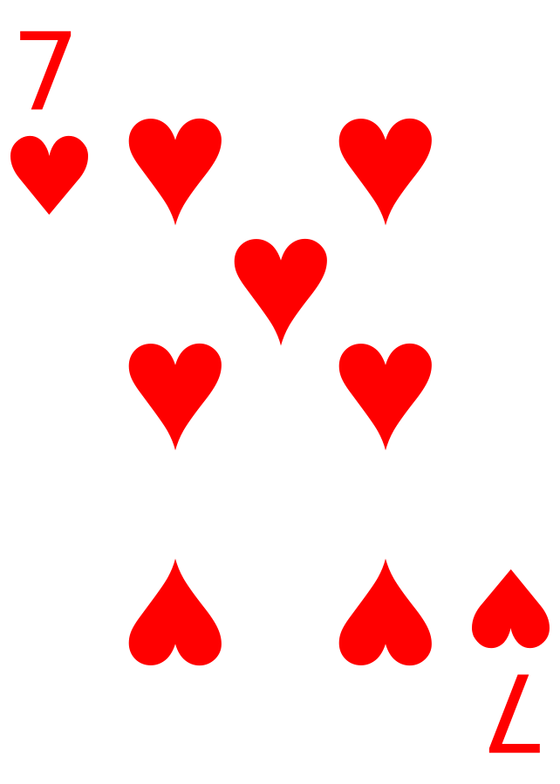
Photo Club Rebecq ASBL
Les systèmes de cotation
L’évaluation
A notre photo club :
Le référentiel ou cote à obtenir est laissé à votre appréciation
Jack Freuville 11 Mars 2016
Notes:
Photo Club Rebecq

Slide 45
Photo Club Rebecq ASBL
Les systèmes de cotation
L’évaluation
A notre photo club :
Le référentiel ou cote à obtenir est laissé à votre appréciation
Un point de référence habituel entre nous est 7/10
Cela permet de moduler ses cotes sans décourager les membres qui ont présenté des photos
Jack Freuville 11 Mars 2016
Notes:
Photo Club Rebecq

Slide 46

Photo Club Rebecq ASBL
Les systèmes de cotation
L’évaluation
A notre photo club :
Le référentiel ou cote à obtenir est laissé à votre appréciation
Les critères de cotation ont été développés en début de cet exposé
Le type de cotation est relatif
Jack Freuville 11 Mars 2016
Notes:
Photo Club Rebecq

Slide 47
Photo Club Rebecq ASBL
Les systèmes de cotation
L’évaluation
A notre photo club :
Le référentiel ou cote à obtenir est laissé à votre appréciation
Les critères de cotation ont été développés en début de cet exposé
Le type de cotation est relatif
Un truc facile pour coter est donc, pour chacune des trois cotes de diviser la série de photos en trois lots:
Jack Freuville 11 Mars 2016
Notes:
Photo Club Rebecq

Slide 48

Photo Club Rebecq ASBL
Les systèmes de cotation
L’évaluation
A notre photo club :
Le référentiel ou cote à obtenir est laissé à votre appréciation
Les critères de cotation ont été développés en début de cet exposé
Le type de cotation est relatif
Un truc facile pour coter est donc, pour chacune des trois cotes de diviser la série de photos en trois lots:
Photo ayant des imperfections: moins
de 7/10
Jack Freuville 11 Mars 2016
Notes:
Photo Club Rebecq

Slide 49

Photo Club Rebecq ASBL
Les systèmes de cotation
L’évaluation
A notre photo club :
Le référentiel ou cote à obtenir est laissé à votre appréciation
Les critères de cotation ont été développés en début de cet exposé
Le type de cotation est relatif
Un truc facile pour coter est donc, pour chacune des trois cotes de diviser la série de photos en trois lots:
Bonne photo qui vous laisse cependant Indifférant:
7/10
Jack Freuville 11 Mars 2016
Notes:
Photo Club Rebecq

Slide 50

Photo Club Rebecq ASBL
Les systèmes de cotation
L’évaluation
A notre photo club :
Le référentiel ou cote à obtenir est laissé à votre appréciation
Les critères de cotation ont été développés en début de cet exposé
Le type de cotation est relatif
Un truc facile pour coter est donc, pour chacune des trois cotes de diviser la série de photos en trois lots:
Photo exceptionnelle qui vous inspire un
sentiment
plus que 7/10
Jack Freuville 11 Mars 2016
Notes:
Photo Club Rebecq

Slide 51
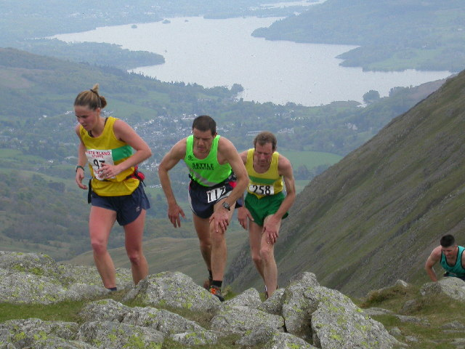
Photo Club Rebecq ASBL
Les systèmes de cotation
L’évaluation
A notre photo club :
Le référentiel ou cote à obtenir est laissé à votre appréciation
Les critères de cotation ont été développés en début de cet exposé
Le type de cotation est relatif
Un truc facile pour coter est donc, pour chacune des trois cotes de diviser la série de photos en trois lots:
Ensuite vous recommencez cette évaluation parmi les meilleures photos pour les départager
Jack Freuville 11 Mars 2016
Notes:
Photo Club Rebecq

Slide 52
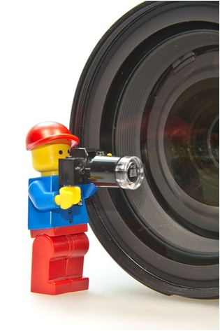
Photo Club Rebecq ASBL
Conseils sur la cotation
Aucune de ces recommandations n’a de caractère contraignant
Au Photo Club Rebecq nous encourageons la bonne entente et la camaraderie
Cotez donc avec votre cœur en respectant les efforts de chacun
Merci pour votre attention
Et très bonnes photos
Jack Freuville 11 Mars 2016
Notes:
Photo Club Rebecq

